Slide 1

«Волшебный мир книги»
Литературная викторина
«У каждой книги своя судьба, своя долгота века. Есть книжки – однодневки, и есть книги, которые переходят от поколения к поколению»
С.Я. Маршак

Slide 2
Визитная карточка команды

Slide 3


«Цветик – семицветик»

Slide 4






«Цветик – семицветик»

Slide 5

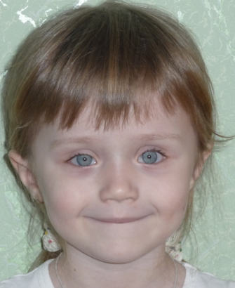
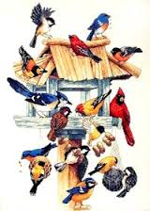
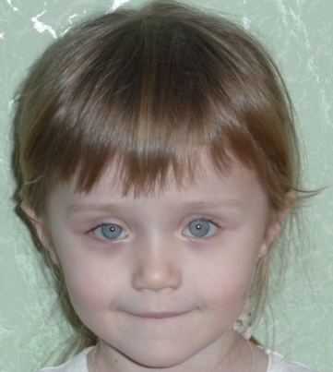
«Цветик – семицветик»
«Незабудка»
Любимое стихотворение : Л.Яшин «Покормите птиц зимой»

Slide 6


«Незабудка»

Slide 7





«Незабудка»

Slide 8
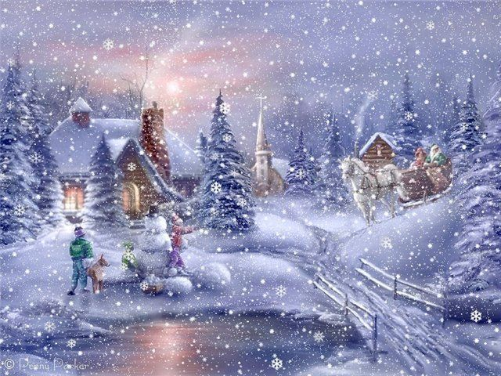
«Незабудка»
Любимое стихотворение: «Снег кружится, снег ложиться…»

Slide 9
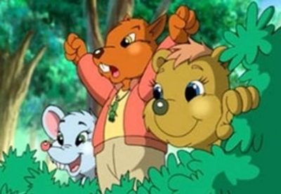
«Лесные друзья»

Slide 10




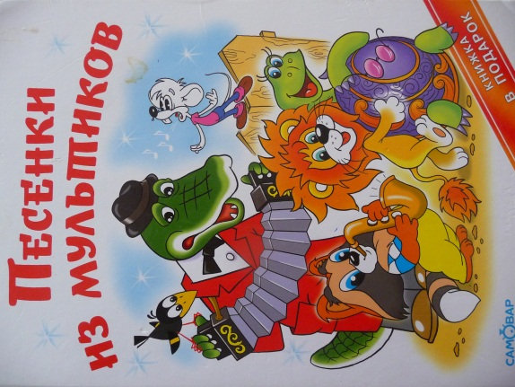
«Лесные друзья»

Slide 11
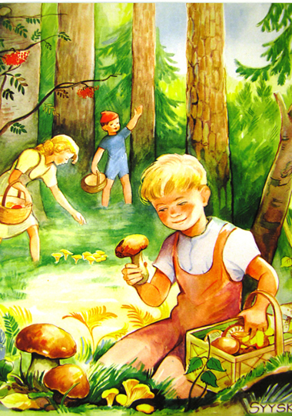
«Лесные друзья»
Любимое стихотворение: В. Кудлачёв
«В лесу»

Slide 12

«Прочитай-ка»

Slide 13








«Прочитай-ка»

Slide 14

«Прочитай-ка»
Любимое стихотворение: С.Михалков «Дядя Стёпа - милиционер»

Slide 15

«Улыбка»

Slide 16
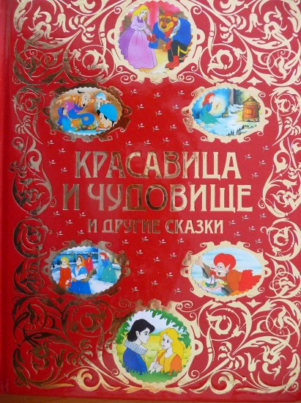




«Улыбка»

Slide 17
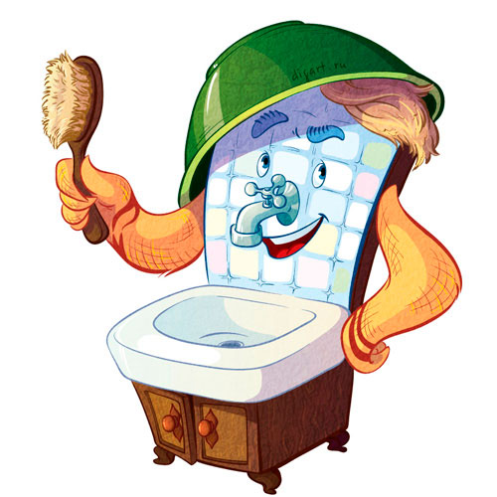
«Улыбка»
Любимое стихотворение: К.И.Чуковский «Мойдодыр»

Slide 18

«Крылья Советов»

Slide 19



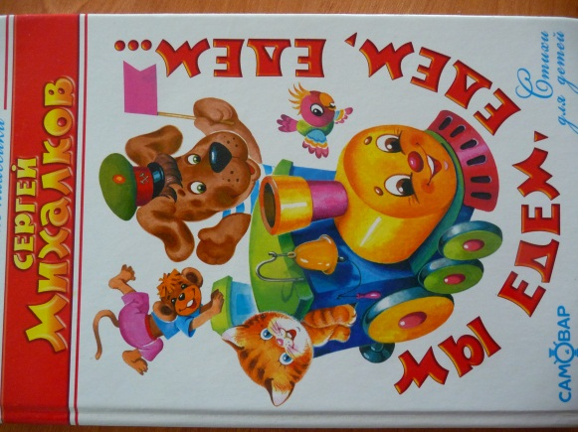


«Крылья Советов»

Slide 20
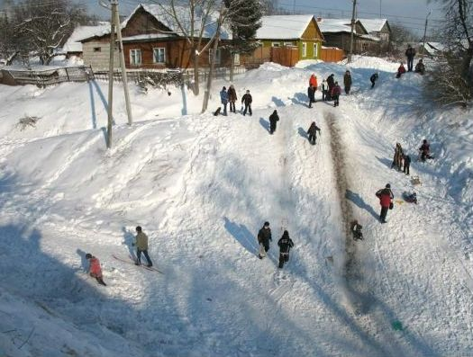
«Крылья Советов»
Любимое стихотворение: И.Суриков
«Вот моя деревня…»

Slide 21




«Весёлая азбука»

Slide 22



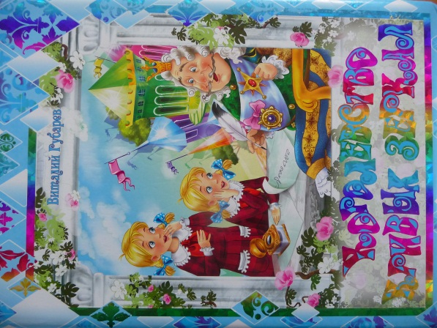


«Весёлая азбука»

Slide 23
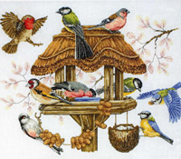
«Весёлая азбука»
Любимое стихотворение: З.Александрова
«Новая столовая»

Slide 24


«Чеширские кошечки»

Slide 25




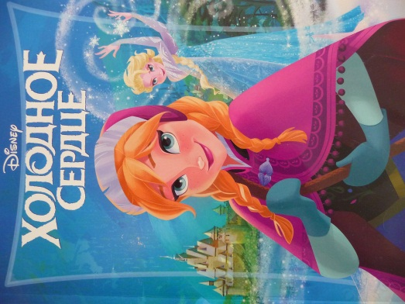
«Чеширские кошечки»

Slide 26

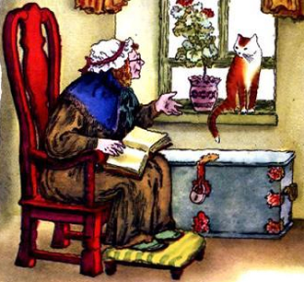
«Чеширские кошечки»
Любимое стихотворение:
«Разговор» пер. С.Я.Маршак

Slide 27

«Чародеи»

Slide 28


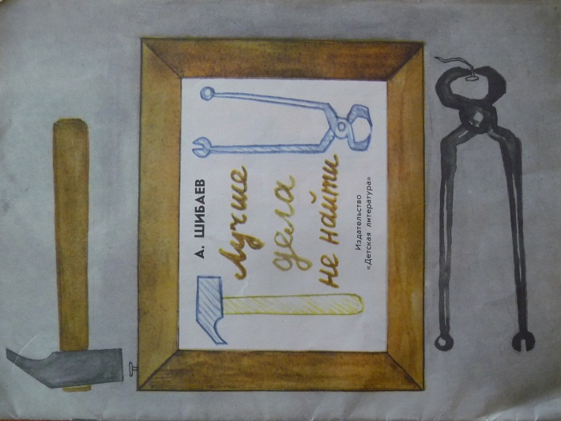



«Чародеи»

Slide 29
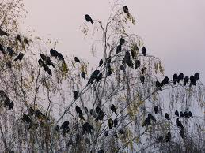
«Чародеи»
Любимое стихотворение:
А.Фет
«Ласточки пропали…»

Slide 30

«Любознайка»

Slide 31







«Любознайка»

Slide 32
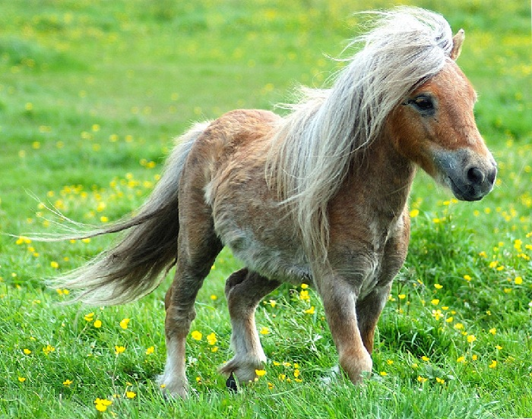
«Любознайка»
Любимое стихотворение:
Петрухина М.А.
«Пони Фроня»

Slide 33

«Искорки»

Slide 34




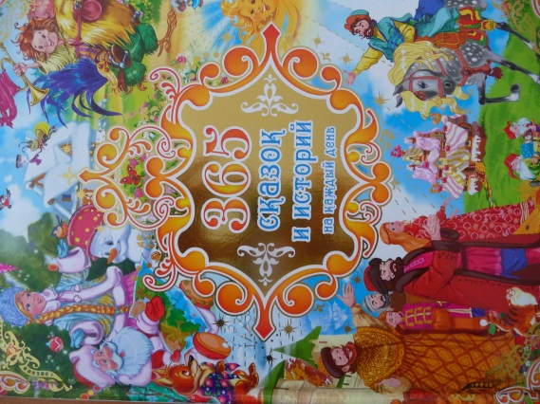

«Искорки»

Slide 35
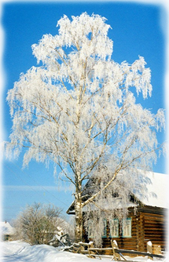
«Искорки»
Любимое стихотворение:
С. Есенин
«Берёза»

Slide 36


Жюри

Slide 37

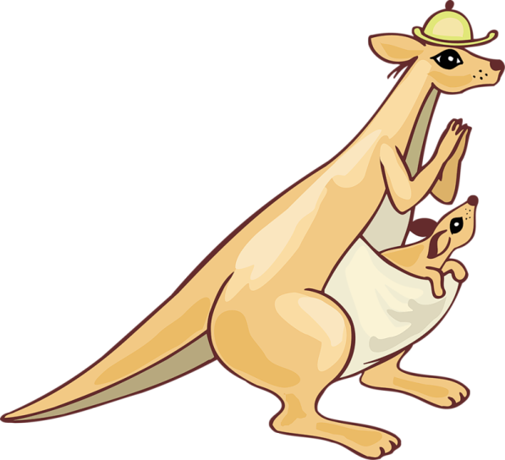


Разминка

Slide 38
«В ГОСТЯХ
У СКАЗКИ»

Slide 39

Из муки он был печён,
На сметане был мешён.
На окошке он студился,
По дорожке он катился.

Slide 40
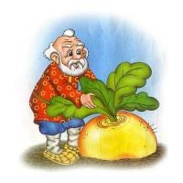
Кто-то за кого-то ухватился крепко,
Ох, никак не вытянуть, ох, засела крепко.
Но еще помощники скоро прибегут,
Победит упрямицу дружный общий труд.
Что засело крепко? Что же это…

Slide 41
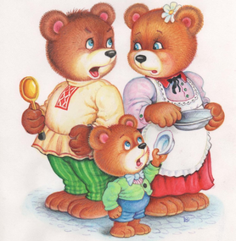
Чашки три и три постели,
Стульев тоже три, смотри,
И жильцов здесь в самом деле
Проживает ровно три.
По слогам читает Федя: Это сказка ...

Slide 42
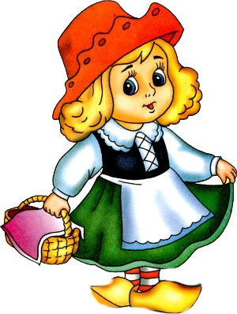
Бабушка девочку очень любила.
Шапочку красную ей подарила.
Девочка имя забыла свое.
А ну, подскажите имя ее.

Slide 43
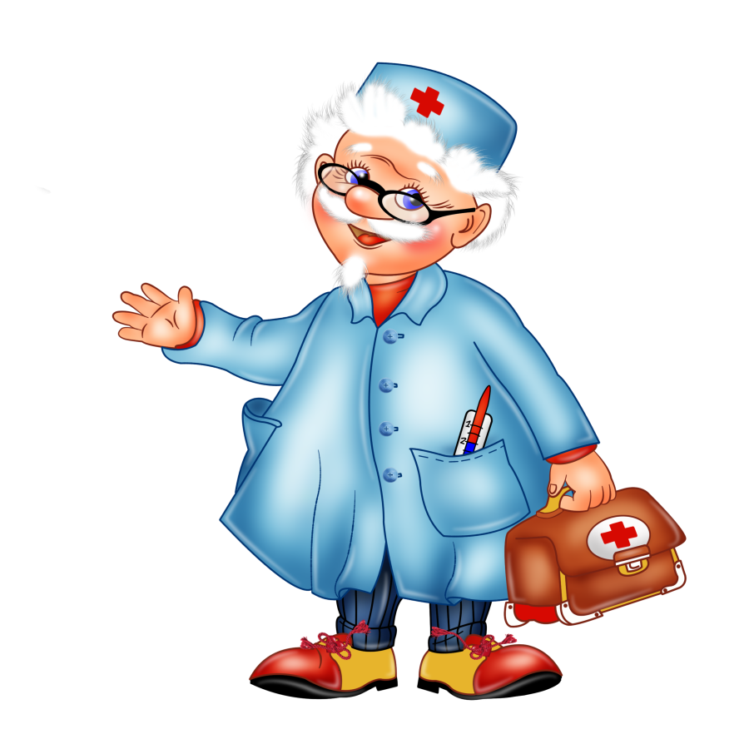
Лечит он медведей, лис,
Крокодилов, зайцев, крыс
И любой нам подтвердит:
Это - доктор ...

Slide 44
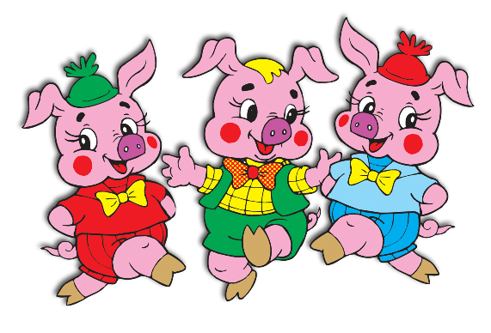
Носик круглый, пятачком,
Хвостик розовый крючком,
Трое их - и до чего же братья дружные похожи.
Отгадайте без подсказки, кто герои этой сказки?

Slide 45
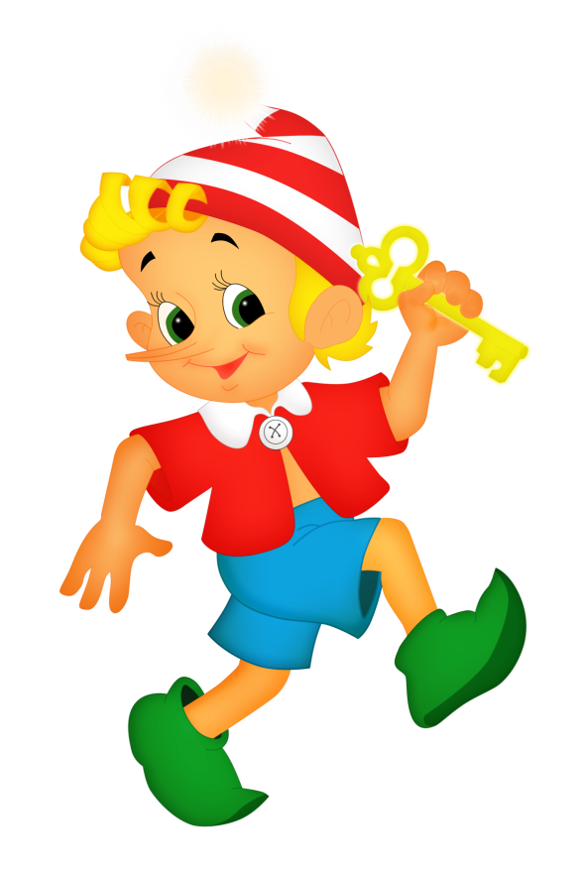
У отца был мальчик странный,
Необычный, деревянный.
На земле и под водой ищет ключик золотой?
Всюду нос сует он длинный. Кто же это?..

Slide 46
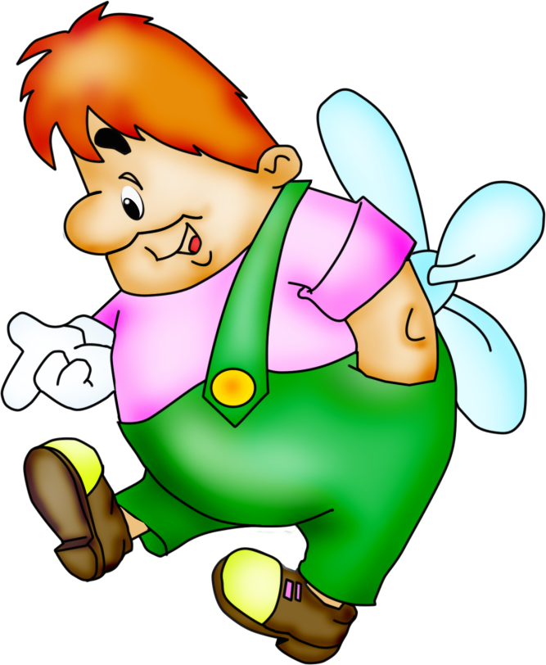
Любит сладкое варенье,
Сушки, тортики, печенье.
Он упитанный вполне...
И пропеллер на спине!

Slide 47
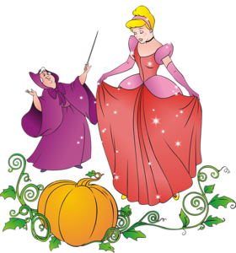
Вы знаете девушку эту, она в старой сказке воспета.
Работала, скромно жила, не видела ясного солнышка,
Вокруг - только грязь и зола.
А звали красавицу ...

Slide 48
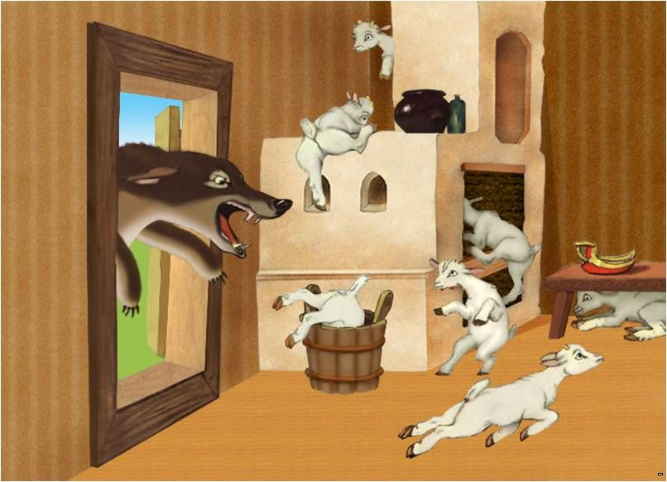
Ждали маму с молоком,
А пустили волка в дом…
Кем же были эти
Маленькие дети?

Slide 49

Уплетая калачи,
Ехал парень на печи.
Прокатился по деревне
И женился на царевне.

Slide 50
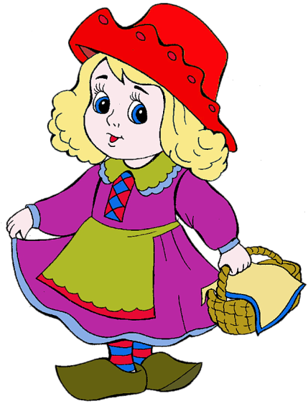
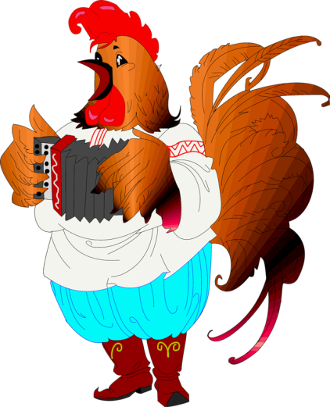


Литературный калейдоскоп

Slide 51


Волшебный сундучок

Slide 52



Сказочная мастерская

Slide 53


Музыкальная гостиная

Slide 54

Интересная книга
Любите книгу!

Slide 55



Церемония награждения

Slide 56





